Slide 1
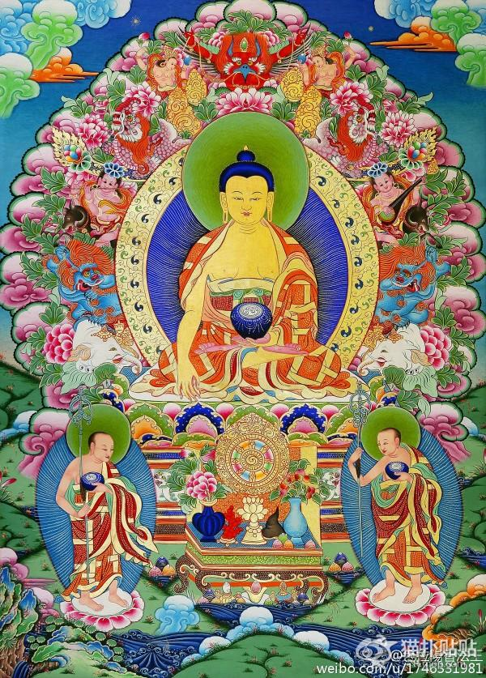
发心偈
顶礼本师释迦牟尼佛！
顶礼文殊智慧勇识！
顶礼传承大恩上师！
无上甚深微妙法
百千万劫难遭遇
我今见闻得受持
愿解如来真实义
为度化一切众生，
请大家发无上殊胜的菩提心！

Slide 2
十不善业之绮语
慧灯禅修二班
2018-06-29

Slide 3
参考资料
慈诚罗珠堪布《慧灯禅修班教材》（三）
索达吉堪布《大圆满前行》讲解第66课「普贤上师言教」
索达吉堪布《前行广释》第63课讲义
索达吉堪布《藏传净土法》第59课讲义

Slide 4
十不善业修法回顾
三阶段思维：
  第一阶段：思维什么是十不善中的绮语？结合自身，尽量详细回忆以往所说过的绮语；
  第二阶段：思维绮语的果报；结合自身，思维自己所说绮语的罪业属于什么程度，可能会成熟在哪一道？果报如此可怕，自己应该怎么办；
  第三阶段：忏悔。尽量忆起所有此类恶业，诚心诚意地忏悔，发誓不再造或尽量少造。
两个结果：
  第一、坚信因果。有这样的罪过，就会有这样的果报；
  第二、我曾经造过这样的罪过，要下定决心忏悔。
以上总结自慈诚罗珠堪布《慧灯禅修课（16）》

Slide 5
第一阶段
思维什么是十不善业中的绮语

Slide 6
学习索达吉堪布《前行广释》第63课之相关开示：
https://www.zhibeifw.com/jx/kt/qx/dymqxjj/
学习索达吉堪布《藏传净土法》第59课之相关开示
https://cloud.zhibeifw.com/s/MQjyeUjzKQ

Slide 7
绮语的定义
凡是不能引生利益的语言，都属于绮语。依此衡量，不具足正法涵义的语言，都是绮语。
从狭义来讲，吃喝玩乐等与佛法和解脱无关的语言属于绮语。
从广义来讲，不仅如此，连妄语、离间语、恶语也都包括在绮语中。

Slide 8
绮语的范围
绮语所包括的范围比较广泛，比如，婆罗 门的咒语等本来不是正法反而认为它是正法 的，或娼妇妓女的淫秽语言、撩起自他贪心的 靡靡之音、关于军事武力抢劫盗窃之类的高谈 阔论，诸如此类凡是能引生贪嗔痴的无稽之谈， 通通属于绮语的范畴。尤其值得提醒的是， 在别人诵经念咒等时，口若悬河地谈论许多令 他们心思散乱的无关话题，会断绝别人行善的 资粮，罪过极其严重

Slide 9
绮语的内容
在《弥勒菩萨所问经论》中提到了七种绮语：
一、依不善意语，以烦恼心说的语言。
二、无义语，没有意义或无关紧要的语言。
三、非时语，语言虽然有意义，但说的时间不恰当。
四、恶法相应语，一切与不善法——唱歌、跳舞、战争等——相应的语言。
五、作语。
六、不作语。
七、无作语。

Slide 10
绮语的内容
在《菩提道次第广论》中也提到七种绮语：
一、斗讼竞诤语，宣说斗争、诉讼、竞争的语言。
二、恶咒术语，如对婆罗门的论典和咒语以爱乐心受持讽诵。
三、苦所逼语，为痛苦所逼迫而发出的语言。
四、戏笑游乐语，戏笑、游乐、歌舞、影视方面的语言。
五、处众杂语，在大众场合说世间的杂语。
六、颠狂语，犹如心识不正常者发出的迷乱的语言。
七、邪命语，为得到名闻利养而说的五种邪命之语。

Slide 11
在《瑜伽师地论》中还提到，绮语有：
非时语、
非实语、
非义语、
非法语、
非静语等。

Slide 12
绮语的过患
在一切绮语中，以在闻法或者念诵仪轨、咒语时胡言乱语、东拉西扯的罪过最为严重。
在闻法诵咒时，若夹杂闲言碎语、喝茶、吸烟，则罪过与舍法罪相同，
对说绮语的人，善神远离，恶鬼轻视。护法神护持的是正法，不会拥护说染污法造作黑业的人。
人们常说：“一切语言均是由欲望而说。”所以绮语大多是自赞毁他的语言。这样的绮语会导致贪嗔之心强烈、懈怠懒惰等许多过患。尤其对修行人来说，绮语会令念修的功德大打折扣。

Slide 13
绮语的过患
如果仔细观察就会发现， 大多数绮语都是由贪心与嗔心引起的，在 说绮语的过程中自他相续中萌生了多少贪嗔， 罪业就有多大。
如果与好说绮语之人交往相处，将断掉自己的善根，最终自己会被引入恶趣。《入行论》中说：“伴愚必然生，自赞毁他过，好谈世间乐，无义不善事。”（若与凡愚交往，必然会导致自赞毁他，以及喜好谈论世间享乐、无义事、不善事等诸多过患。）所以，既使交了爱说绮语的恶友，影响也很大，能很快摧毁自己的善根和道心。

Slide 14
第二阶段
思维绮语的果报

Slide 15
绮语的果报
异熟果：因为绮语是以贪嗔痴而产生的，所以其异熟果报是堕入地狱、饿鬼、旁生。如佛经云：“绮语之罪，亦令众生堕三恶道。”
等流果 ：即便转生为人，也会令众人不喜，如疯子般言繁语杂，心烦意乱，谁也不相信他的话，生生世世爱说绮语。佛经中说：“（绮语者）若生人中，得二种果报：一者言无人信，二者语不明了。”现在有些人说话别人不相信，语言也没有条理，这就是因为他们前世绮语说得太多，这些人如果继续说绮语，来世还会感受这些不悦意的果报。

Slide 16
绮语的果报
绮语的增上果：是转生在树不生果、季节颠倒、气候不稳定的地方。
绮语的士用果：也是生生世世积累恶业，增长果报。
《正法念处经》中也说：“多集绮语句，能令心意乱，破坏于梵行，妨碍涅槃道。”意思是，多说绮语会令心情烦乱，破坏自己的梵行，障碍自己获得解脱。

Slide 17
断除绮语的功德
生生世世会转生于贵族之家，受到众人拥戴，说话前后连贯，语言不会有过错，能言善辩，与正法不相违，所说之语犹如蜂蜜一般相合众人心意。
如《大智度论》中说：“若欲广多闻，为人所信受，是故当至诚，不应作绮语。”也就是说，断除绮语可获得广闻博学和为人信受的功德
《大集经》中说断除绮语有十种功德：
一、天人爱敬。
二、明人（即智者）随喜。
三、常乐实事。

Slide 18
断除绮语的功德
四、不为明人所嫌，共住不离。
五、闻言悉能领受。
六、常得他人尊重爱敬。
七、常乐阿兰若处。
八、爱乐贤圣默然。
九、远离恶人，亲近贤圣。
十、身坏命终得生善道。

Slide 19
第三阶段
忏悔

Slide 20
坚信因果，恶有恶报，有这样的罪过就一定有这样的果报。
结合自身，尽量忆起所有说过的绮语，从无始生死以来，能忆起的、不能忆起的，自作的、教他做的、见作随喜的所有绮语，都要诚心诚意地忏悔，并且把所做的所有善行的功德回向给伤害过的众生。
按照佛经中的教导去做：“设若能断除，无义诸绮语，恒时讲正法，彼士转善趣。”《正法念处经》中也说：“观绮语如刀，一切常远离，常行于正语，是人生善道。”

Slide 21
通过学习，绮语和非绮语的好坏可谓一目了然，所以我们应舍弃具过患的绮语，以具功德的非绮语进行交流，这样会给自己带来快乐。
佛陀曾说：“详察细审而言说，未经观察切莫说。”因此，如果要开口说话，必须事先详细观察、深思熟虑 。
发愿非常重要，平时做完念经、顶礼等善法，都要以这些善根发愿：
愿我的相续中一刹那也不产生世间的分别念，
愿我的所作所为悉能成办一切众生的利益，
愿我早日产生出离心、菩提心和无二慧，
愿我生生世世不害任何众生，
愿我的善根尽快成熟并利益到众生，
愿我生生世世不离三宝的光明，

Slide 22
绮语公案汇总
《藏传净土法》第59课相关部分

Slide 23
莲池大师在《竹窗随笔》里讲了一个公案：明朝总兵戚继光常念《金刚经》，当他镇守苏浙的三江一带时，一夜梦见一位阵亡的兵士对他说：“明天我遣妻子来拜见您，求您为我诵经一卷，使我脱离冥道之苦。”第二天，果然有一妇人哭哭啼啼地来求见戚继光，恳请他为亡夫念一卷《金刚经》，戚公便答应了她的请求。次日清晨，他就为那位兵士诵经回向。当天夜里，戚公梦见那位兵士对他说：“承蒙您为我诵《金刚经》，可惜只得半卷功德，因为经中夹杂了‘不用’二字。”戚公觉得奇怪，仔细回想，才记起诵经到一半时，夫人派婢女送茶饼，自己远远见了，挥手示意令拿回去。当时口中虽然没说，但心中起了“不用”的念头。第二天早晨，戚公事先把门关好，至诚诵经回向，夜里又梦见那位兵士前来道谢，说己经获得超度了。莲池大师说，这件事是他听一个叫东林的僧人说的，东林很诚实，很有道行，绝不会妄语，因此这件事应该是真实不虚的。

Slide 24
《缁门崇行录》里有一个公案：宋朝的光孝安禅师曾担任清泰寺住持，一次他在定中看到两个僧人倚着栏杆交谈，开始的时候，有天神护卫并恭听他们谈论，一段时间后天神便离去了，不久听到恶鬼在旁边谩骂他们，并扫除他们走过的脚印。禅师出定后询问二人，方知他俩最初讨论佛法，所以天神护卫倾听，接着谈论家常，所以天神便离去了，最后谈到财物供养，恶鬼也不屑地唾骂他们。禅师知道此事后，终生不再谈世俗琐事。

Slide 25
《法句譬喻经》里有一个公案：以前有七个老人从远方来到舍卫国，他们苦苦哀求佛陀让他们出家，世尊答应了他们的请求。（昨天有一个老人对我说：“好多寺院都不收老人，你们这里收不收老人啊？”我说：“我们这里收是收，但你有没有房子？”他说：“房子应该是上师您老人家安排，如果您不安排，那怎么能叫上师呢？”也许他认为上师是招待所的负责人。）七个老人出家后不精进办道，整天谈论以前的事，而且大声说笑，影响其他比丘的修行。世尊知道后告诫他们：“世间人以五种事而自恃：一是青春年少，二是相貌端严，三是身体健康，四是金银财宝，五是种姓高贵。这五种法你们都没有，你们为什么还多言世事、大声戏笑呢？”世尊又为他们宣说了人身无常坏灭、老病死苦的教言。听了佛的开示，七个老人顿时心开意解，获得阿罗汉果。

Slide 26
思考讨论题：
1，绮语包括哪些方面？为什么说现在社会上处处都是绮语？请举例说明。
2，在诵经念咒等时，什么样的语言属于绮语？它有什么过失？你平时是怎么做的？
3，怎样才能断除这种劣习？
4，断除了绮语，生活是否会变得乏味？

Slide 27

回向偈
文殊师利勇猛智
普贤慧行亦复然
我今回向诸善根
随彼一切常修学
三世诸佛所称叹
如是最胜诸大愿
我今回向诸善根
为得普贤殊胜行

